Slide 1

Опыт применения смешанного обучения
Или «что там смешивается на уроках информатики»

Slide 2
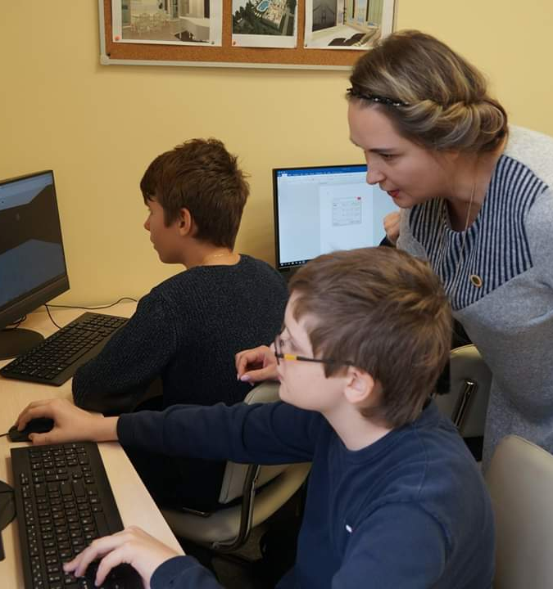
Смешанное = очное + онлайн (электронное)
⇒ Выбор учеником времени, места,
ресурса, темпа и траектории.

Slide 3
Смена рабочих зон
Зона говорения
Зона онлайн
Экстра-зона

Slide 4
Индивидуальный план
Развитие, рост
Личностные достижения
Внутренняя мотивация

Slide 5
Перевернутый класс
Для кого?
Как?
Зачем?

Slide 6
Смена рабочих зон
Зона говорения (круглый стол)
Зона онлайн (цифровых ресурсов)
Экстра-зона (персона-лизация)

Slide 7
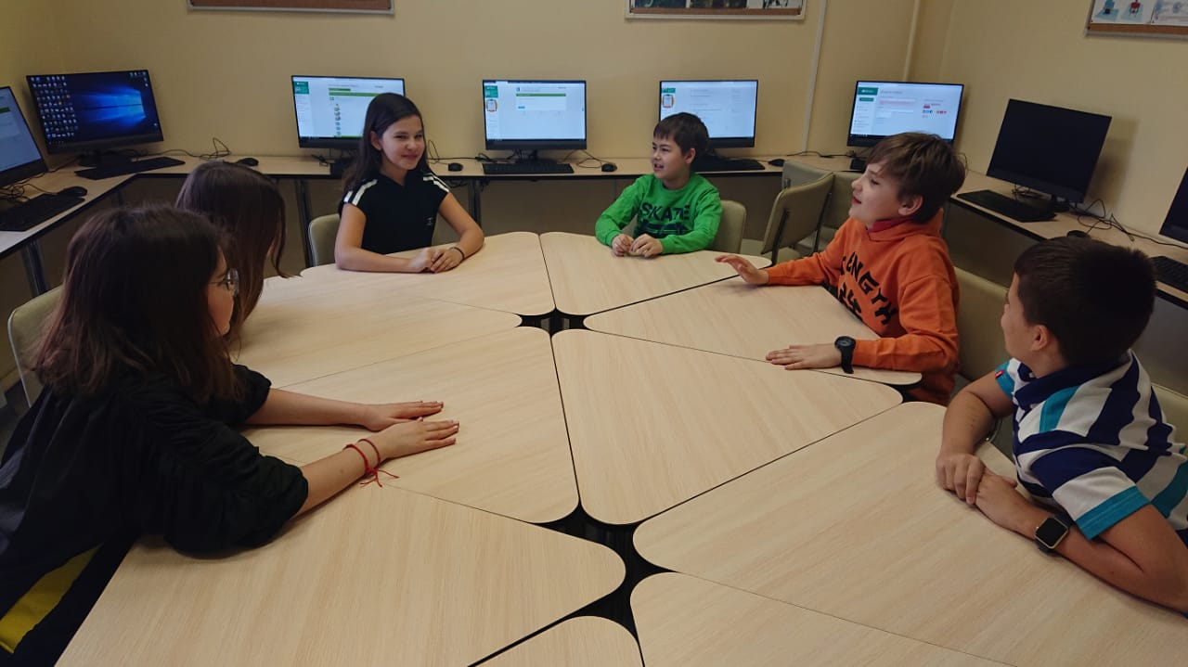
«Рыцарский стол»
Мотивирующие установки
Проблемные ситуации
Обсуждение пройденных тем
Технология
«принеси свое устройство»
+
Гейм-дизайн

Slide 8
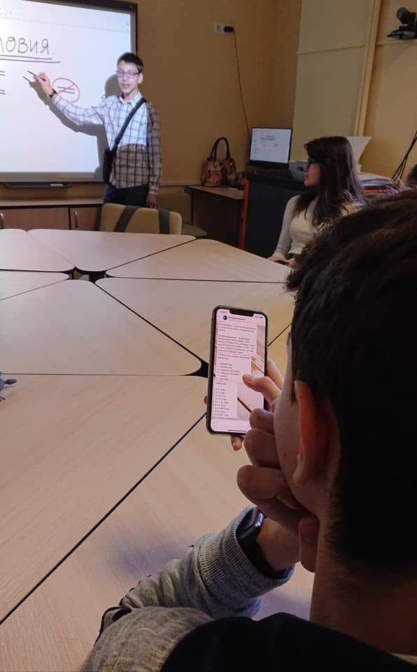
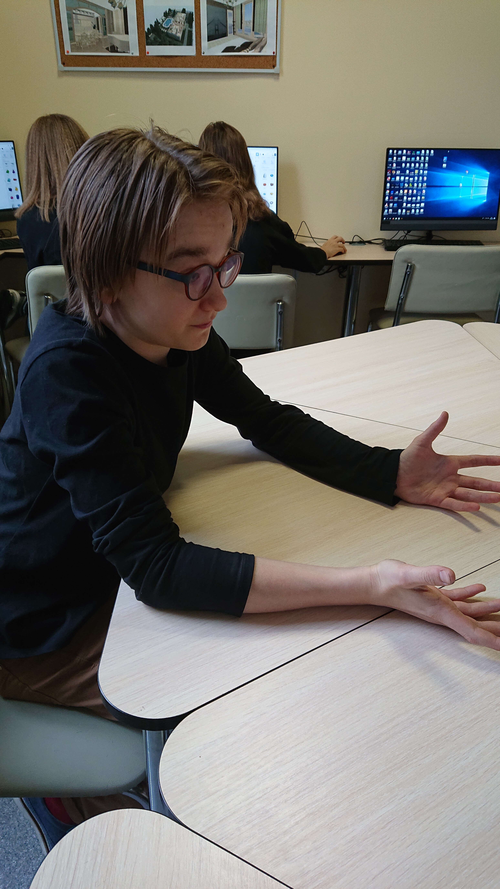
«Рыцарский стол»
Технология
«принеси свое устройство»
+
Гейм-дизайн

Slide 9
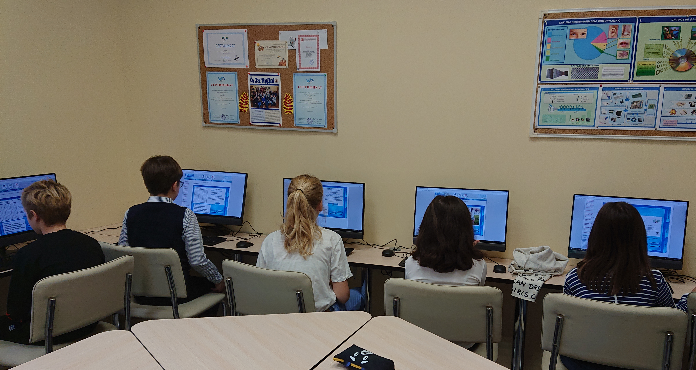
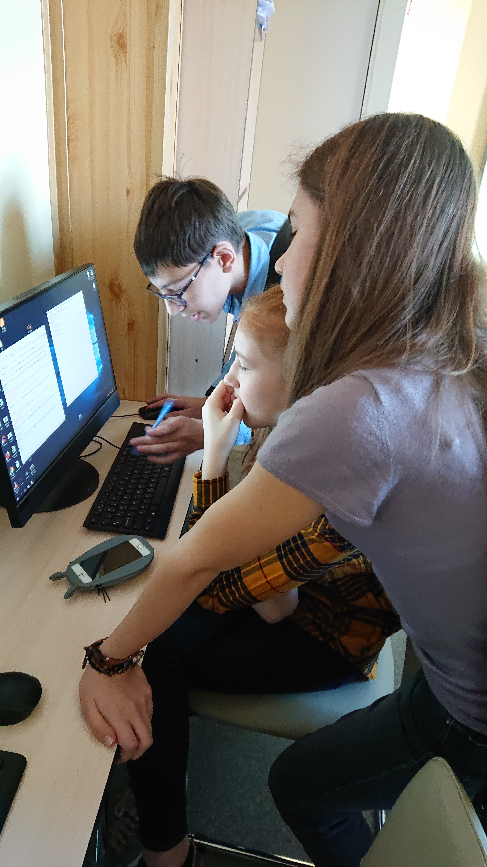

Онлайн обучение
индивидуализация
Ресурсность друг друга!

Slide 10
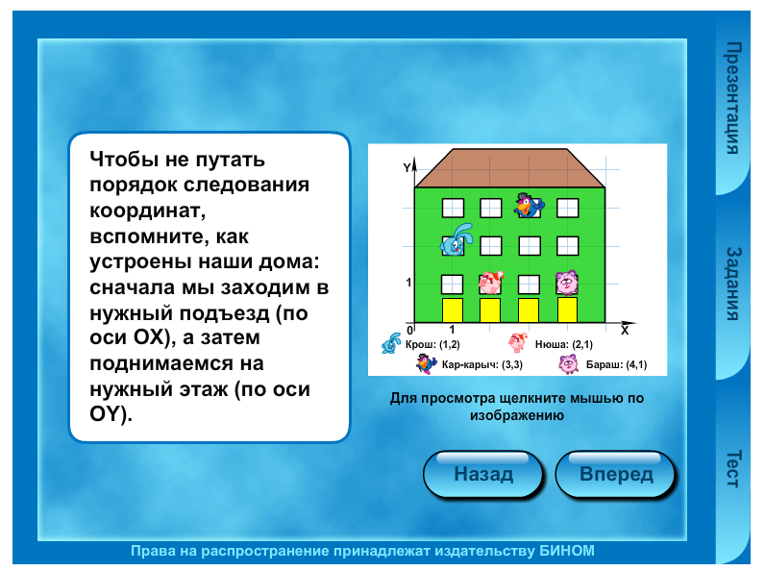
Цифровые ресурсы
Индивидуализация
Выбирают сами,
и ресурс, и темп,
и траекторию

Slide 11
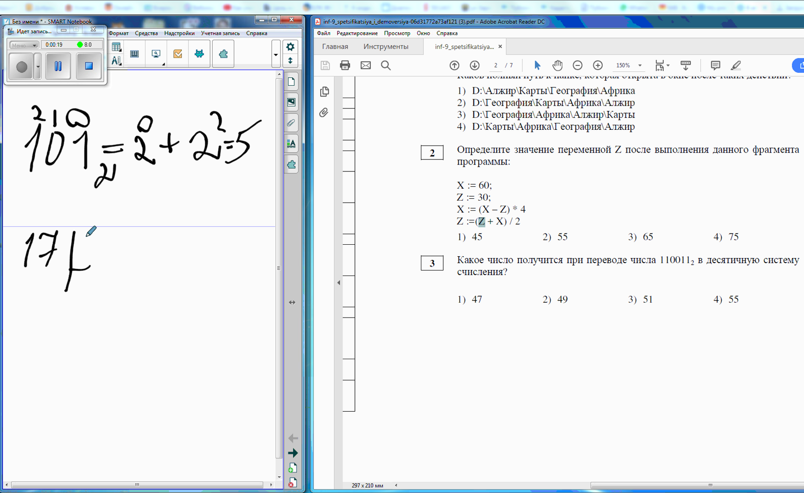
Цифровые ресурсы
Индивидуализация
Выбирают сами,
и ресурс, и темп,
и траекторию
Есть собственные
видеоуроки (темп!)

Slide 12
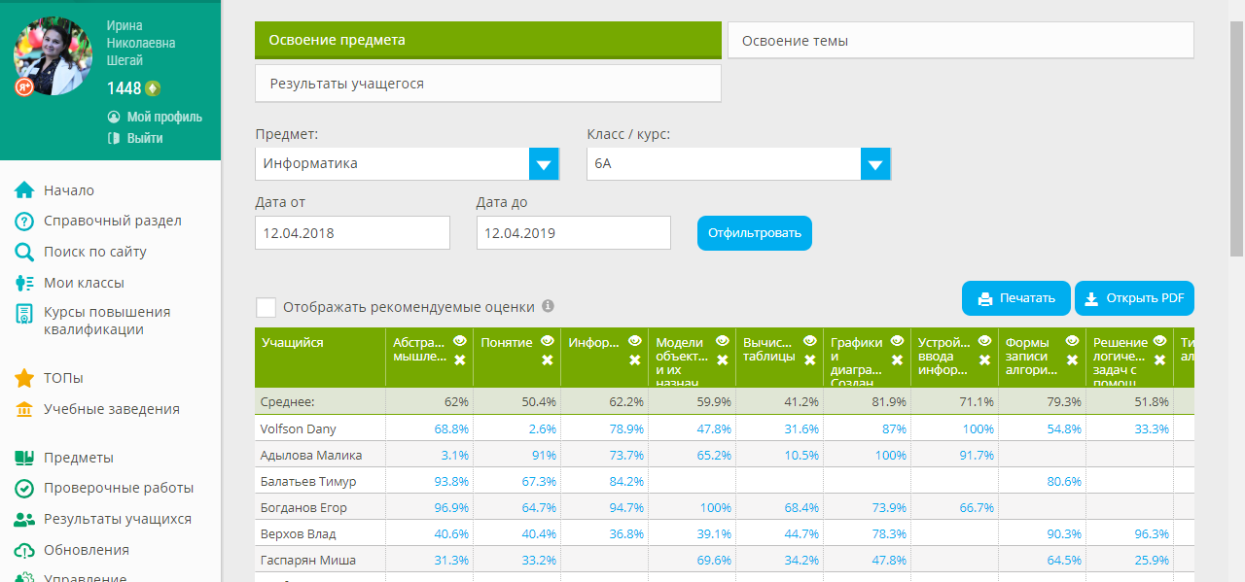
Цифровые ресурсы
Выбирают сами,
И ресурс, и темп,
И траекторию

Slide 13
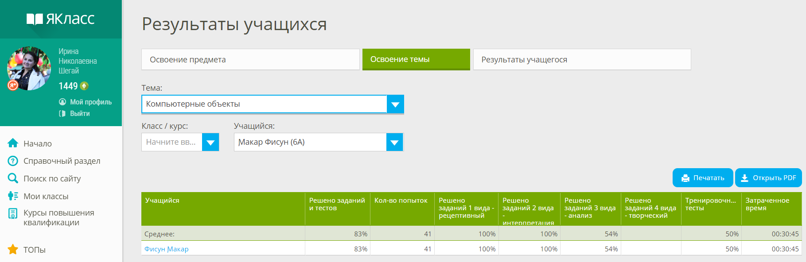
Самоорганизация, самообучение, ресурсность друг друга
Реализация виртуальной модели

Slide 14
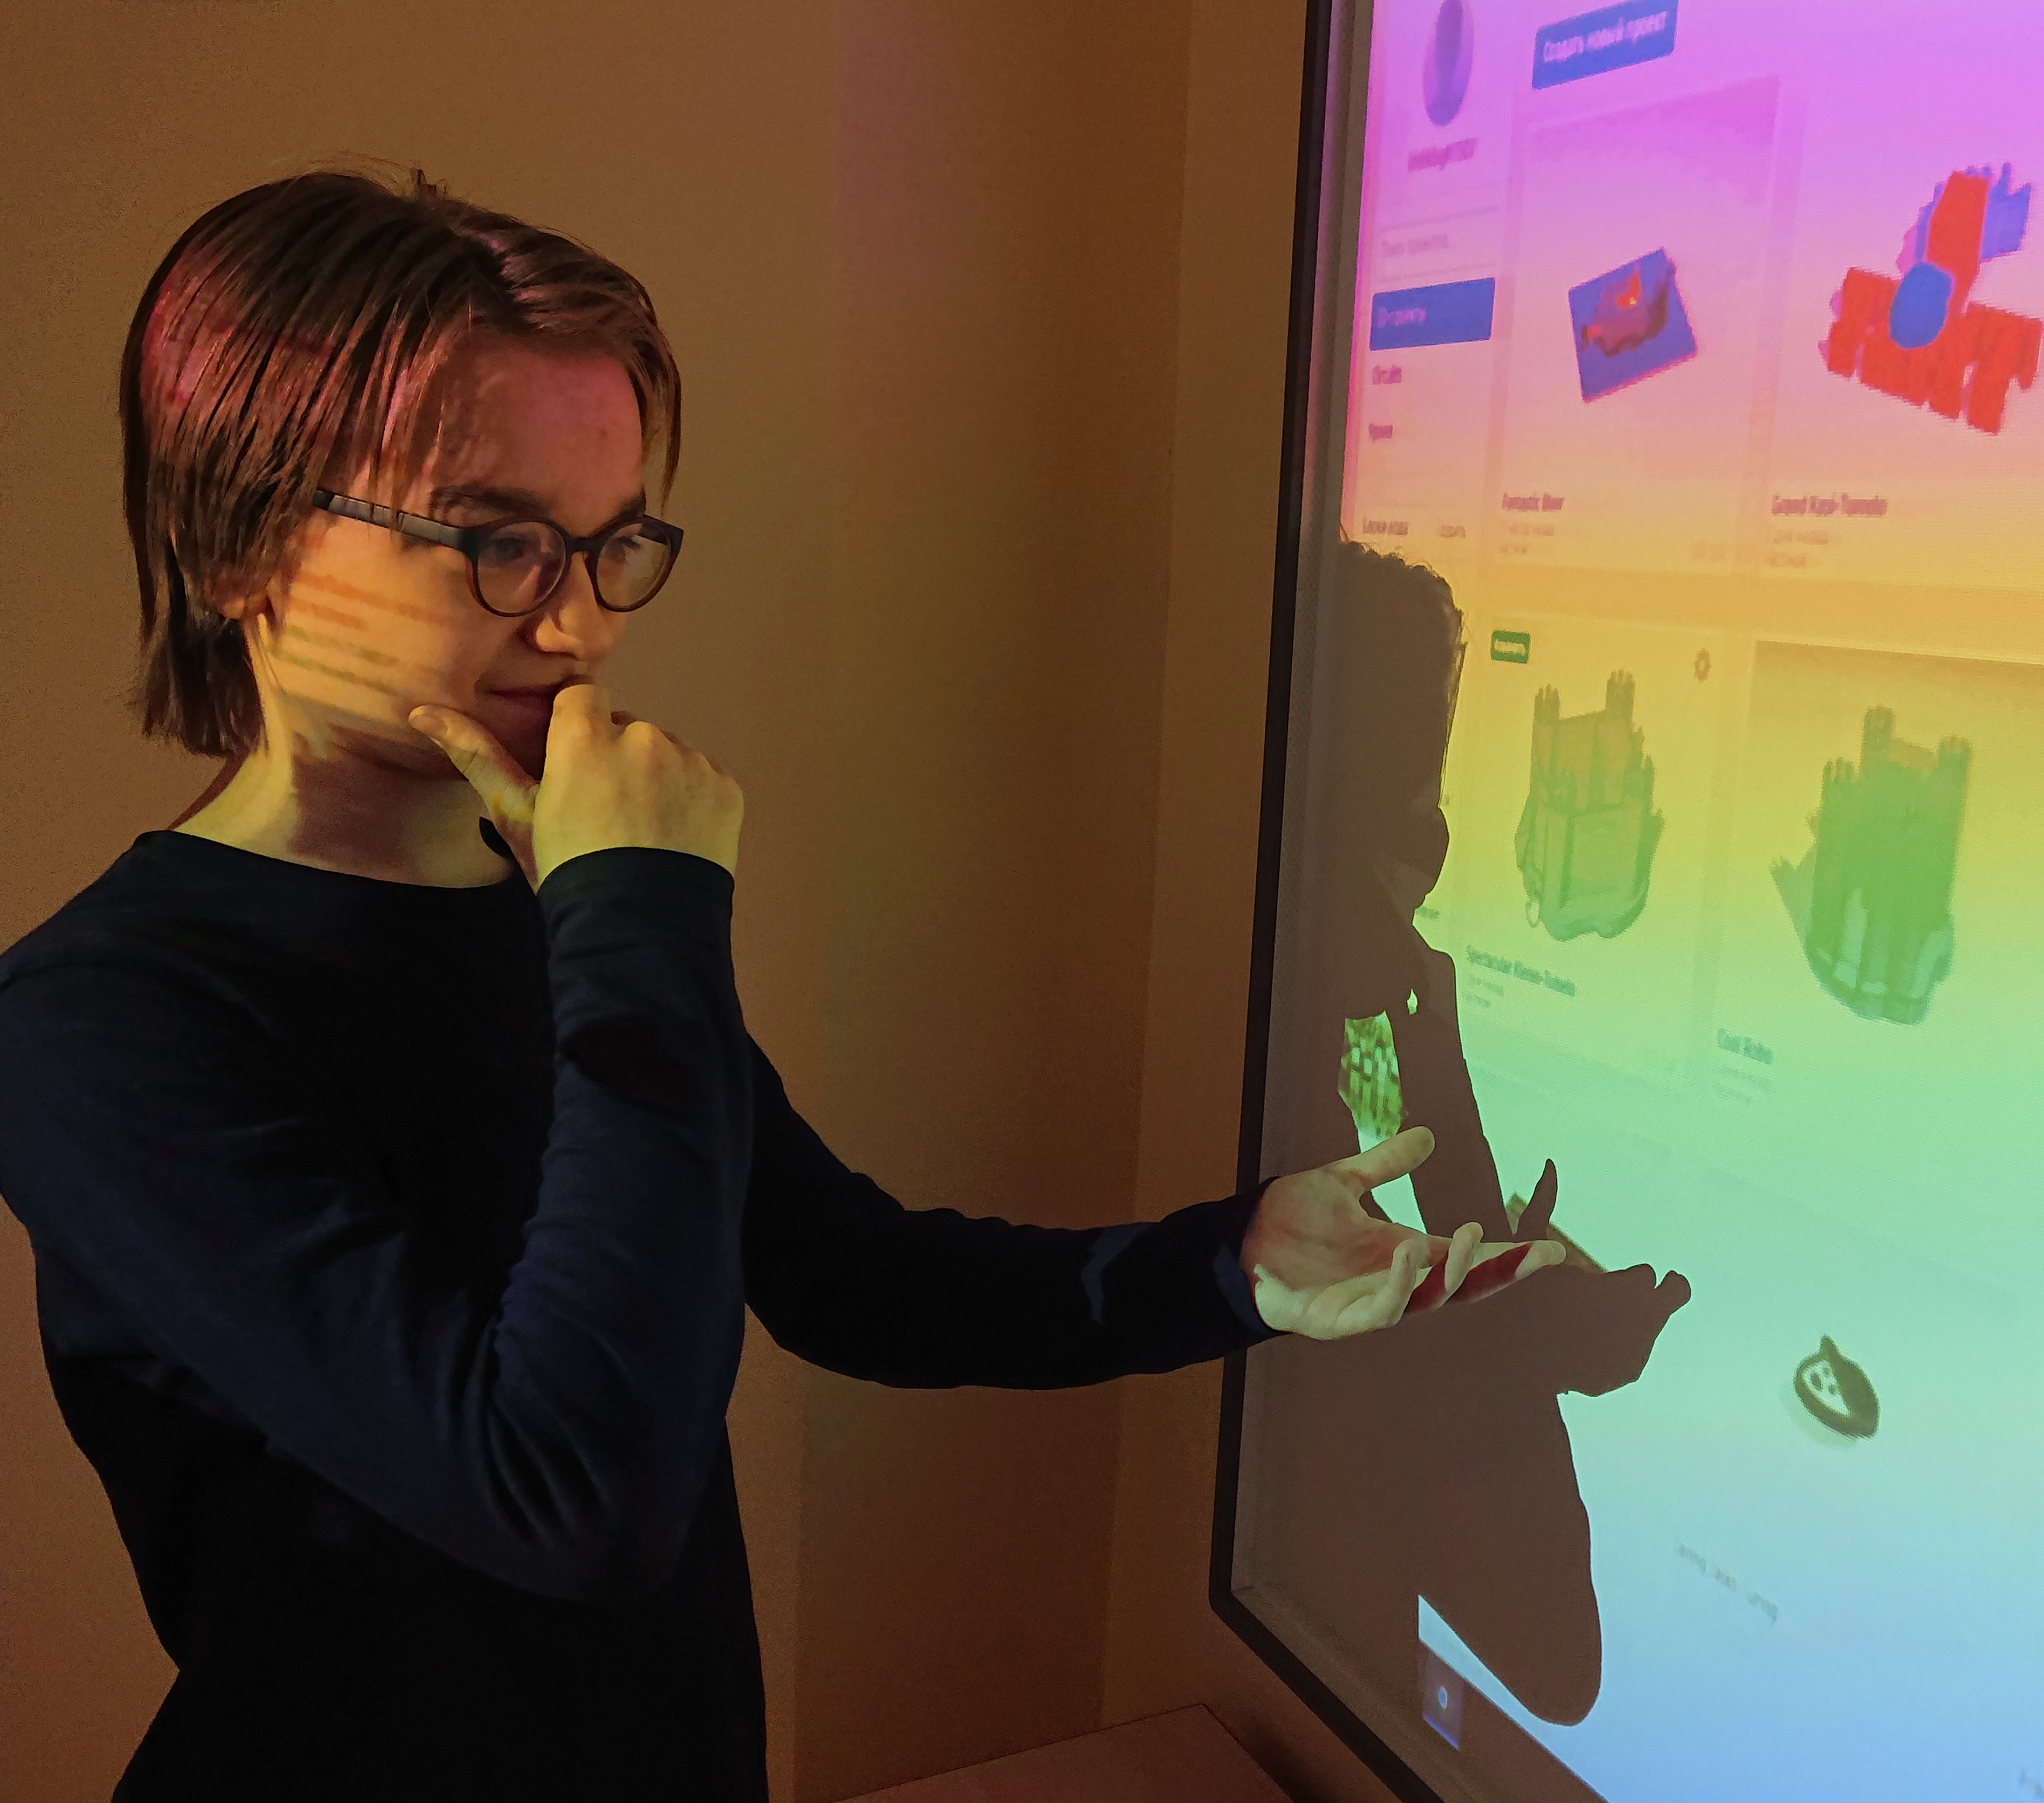

Экстра-зона, зона роста
Зона дополнительного внимания
Зона индивидуального общения
Зона углубленного изучения

Slide 15
Индивидуальный план
Развитие, рост
Личностные достижения
Внутренняя мотивация

Slide 16
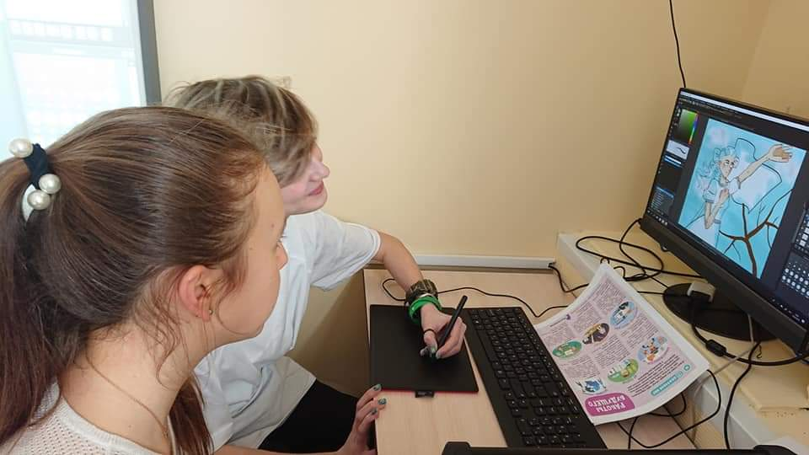

Индивидуальный план

Slide 17
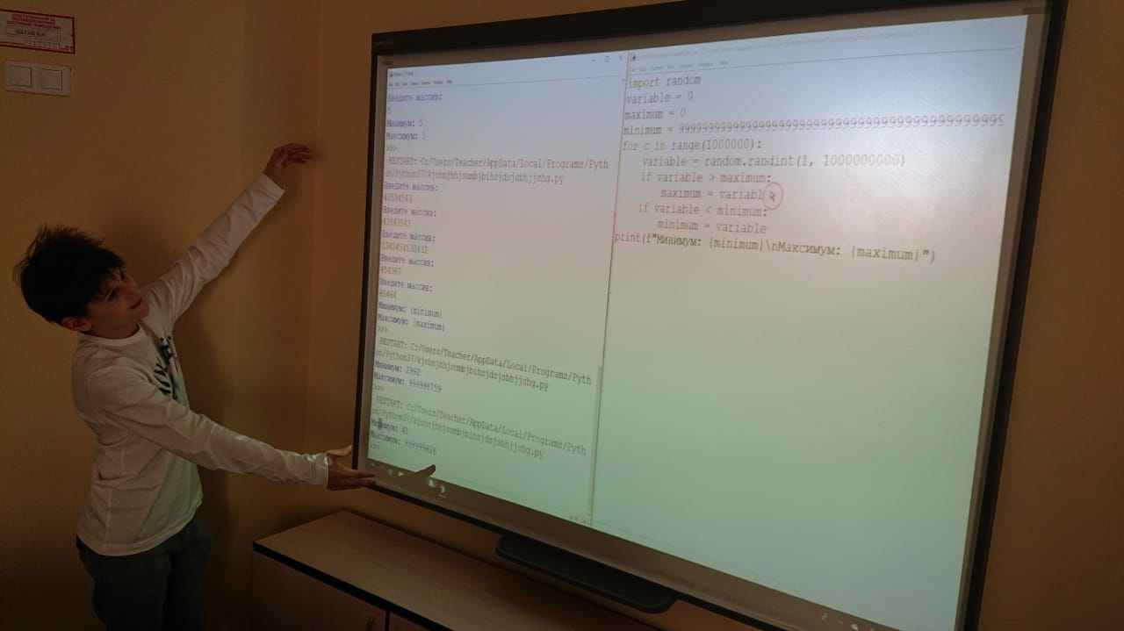

Индивидуальный план
Персонализация

Slide 18
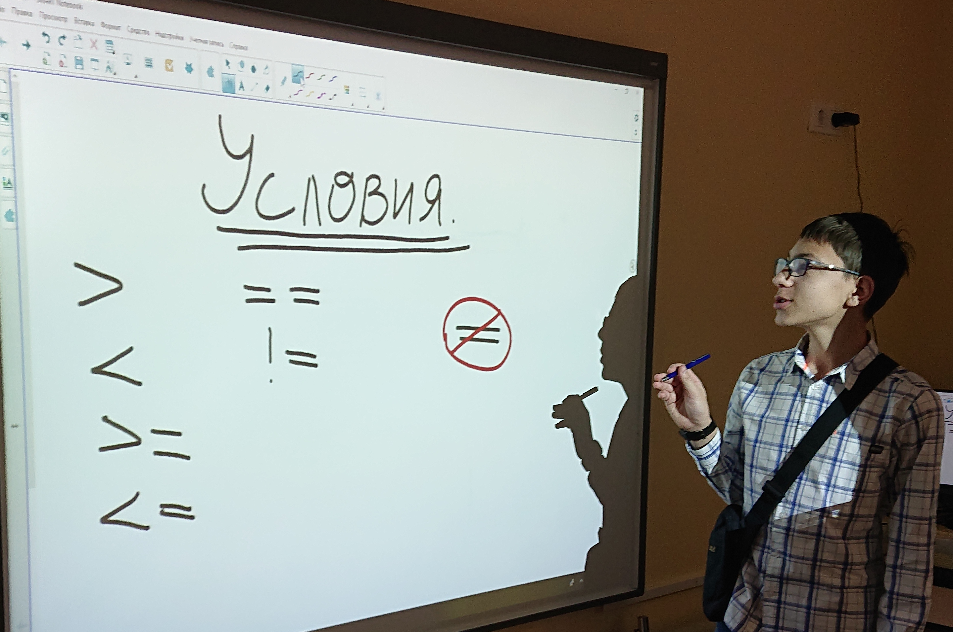
Индивидуальный план
Развитие персонального потенциала учащегося

Slide 19
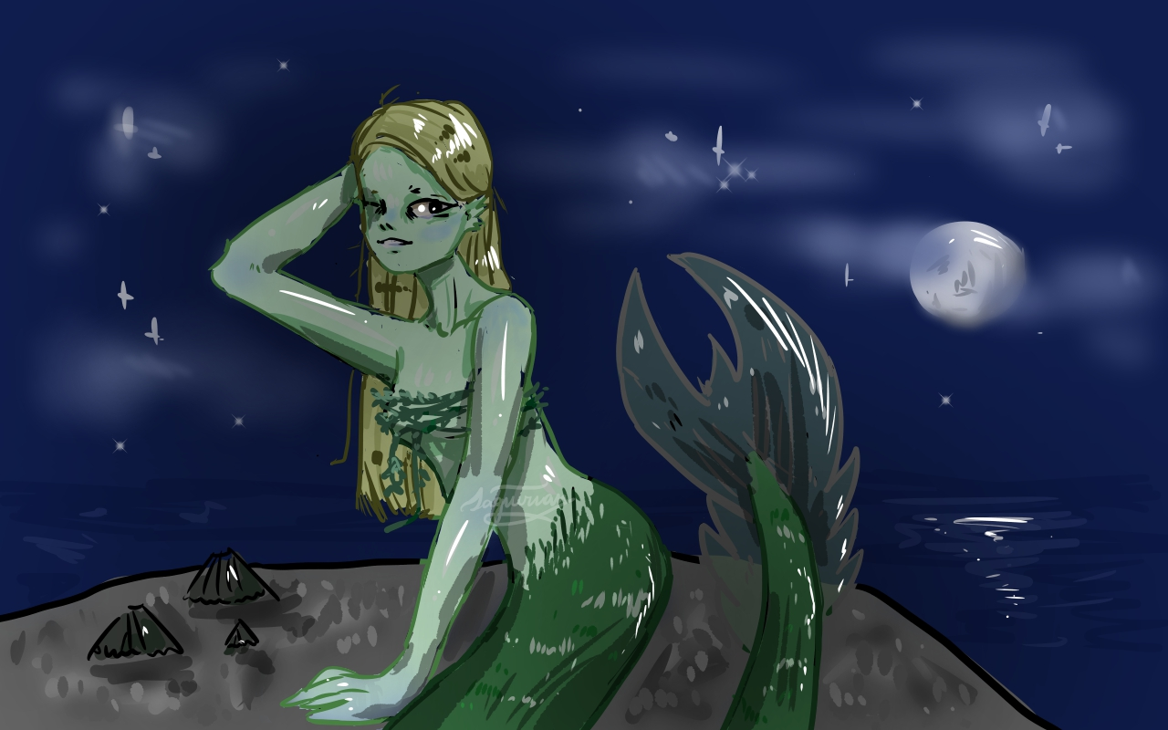
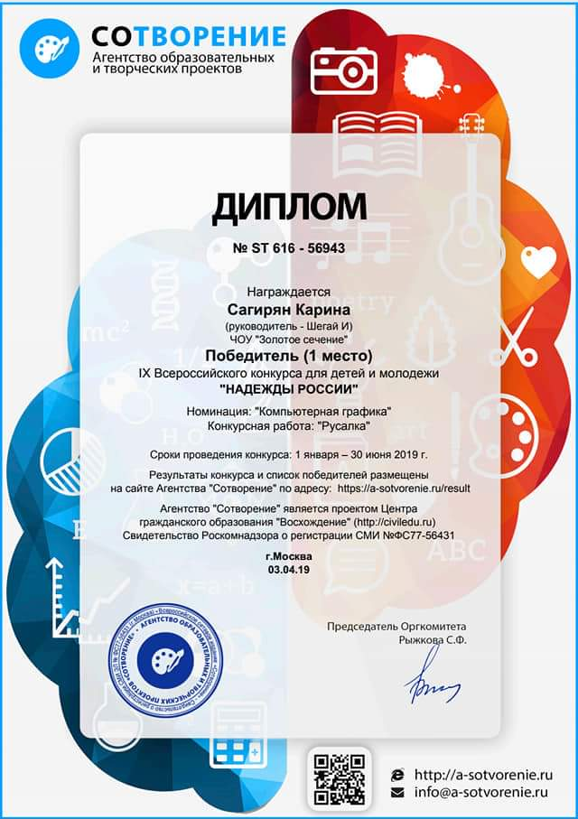
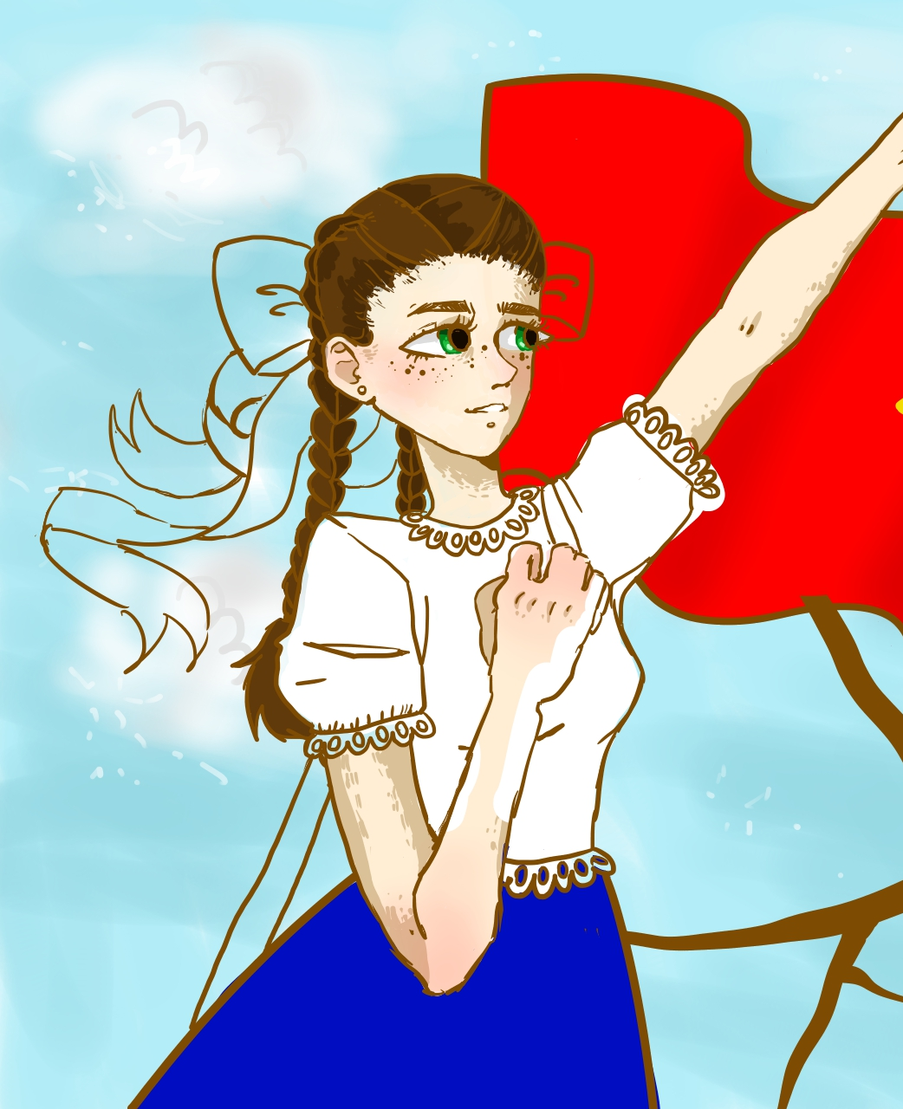
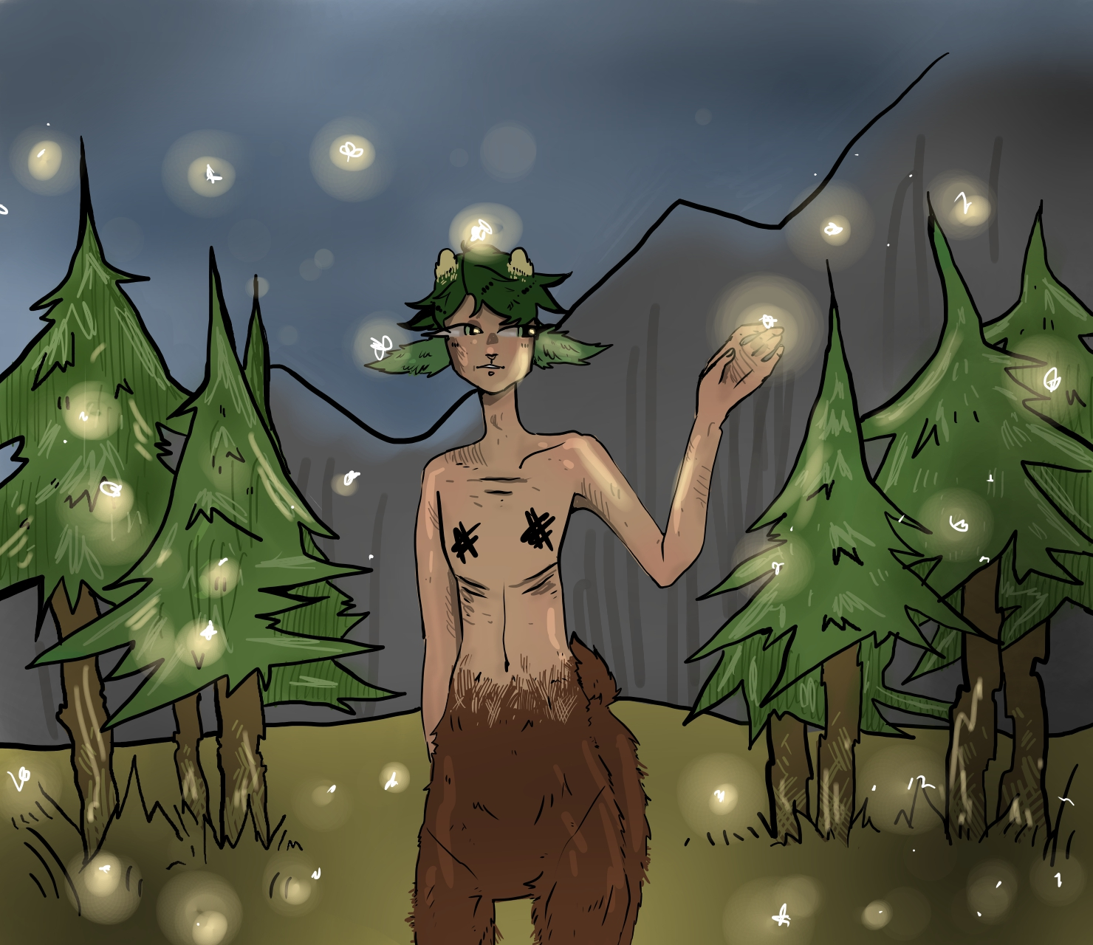
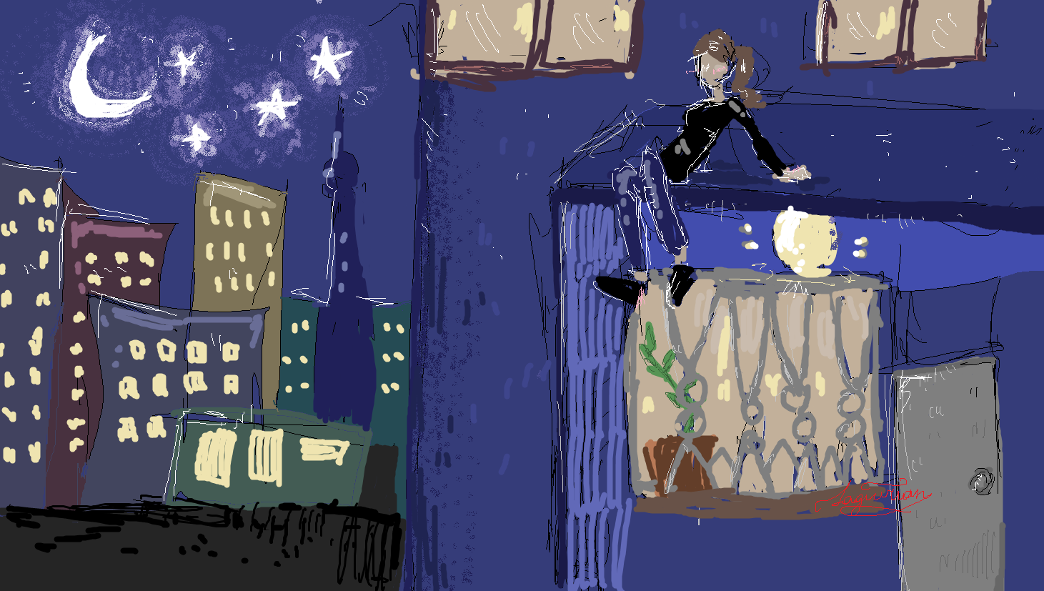
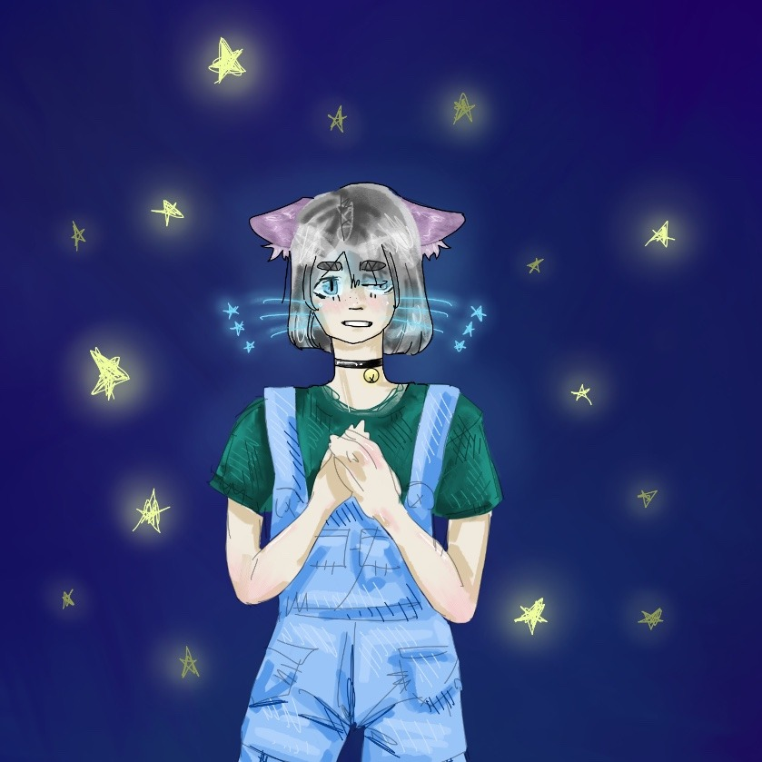
Результаты

Slide 20
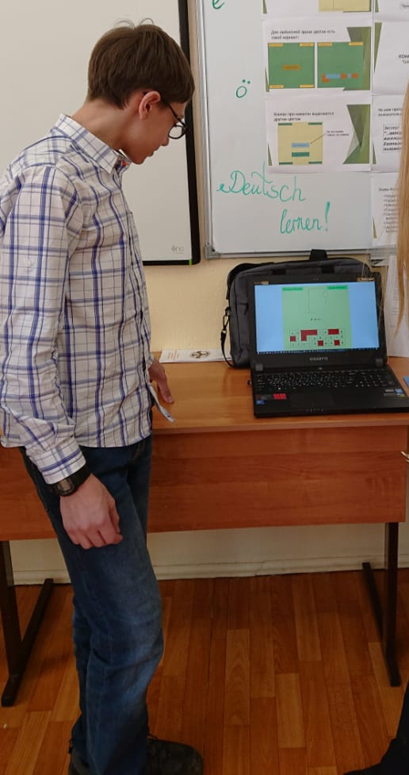
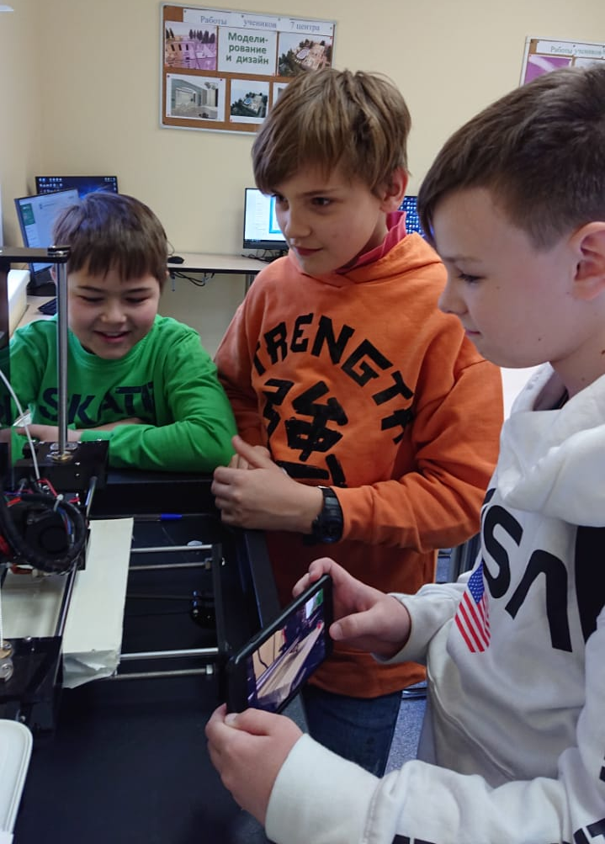
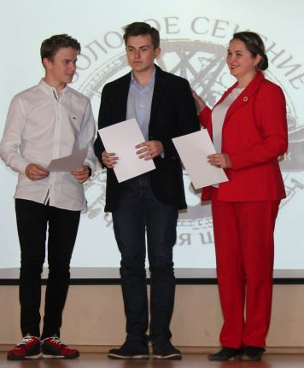

Результаты

Slide 21
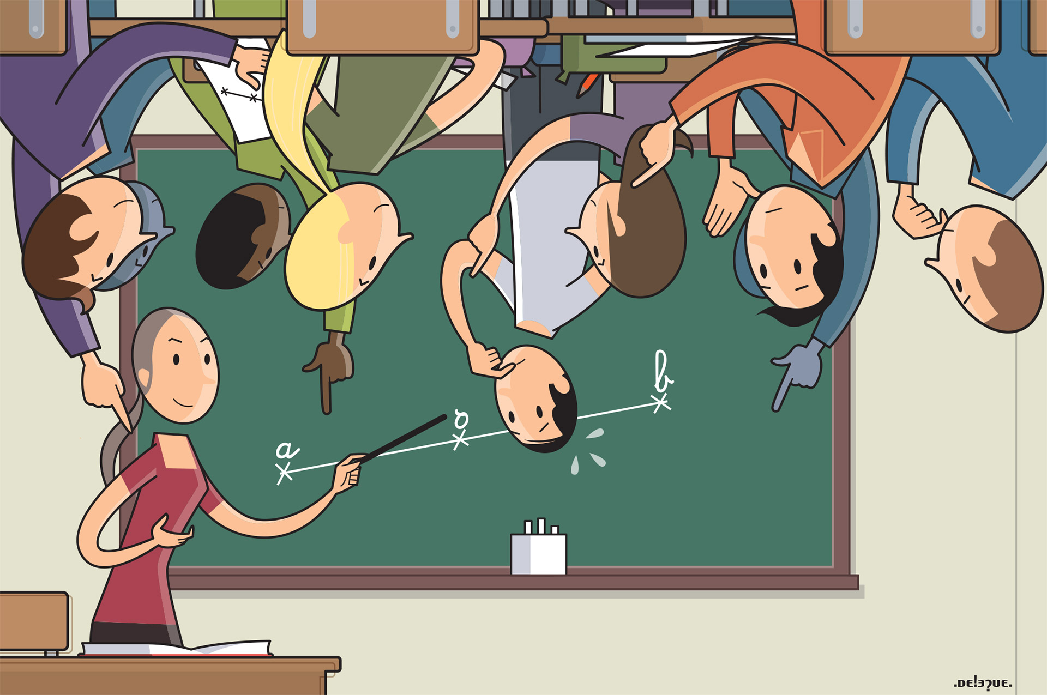
Перевернутый класс
Для кого?
Как?
Зачем?
Эвристический

Slide 22
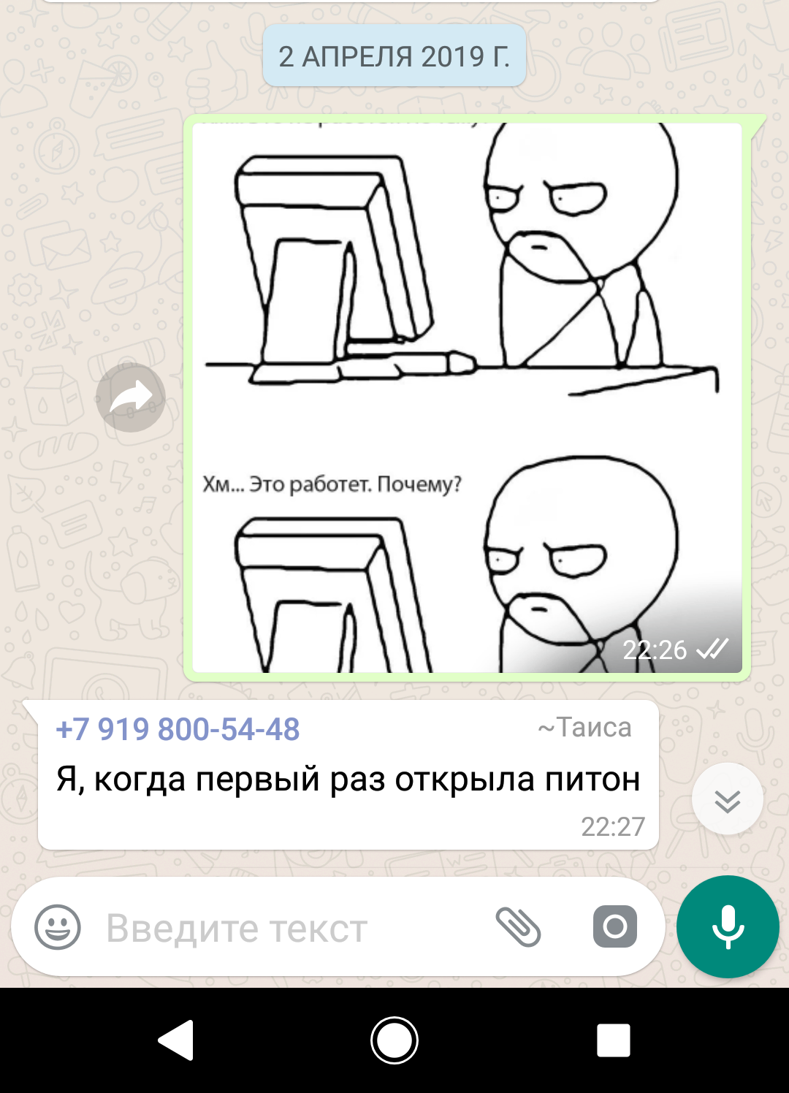
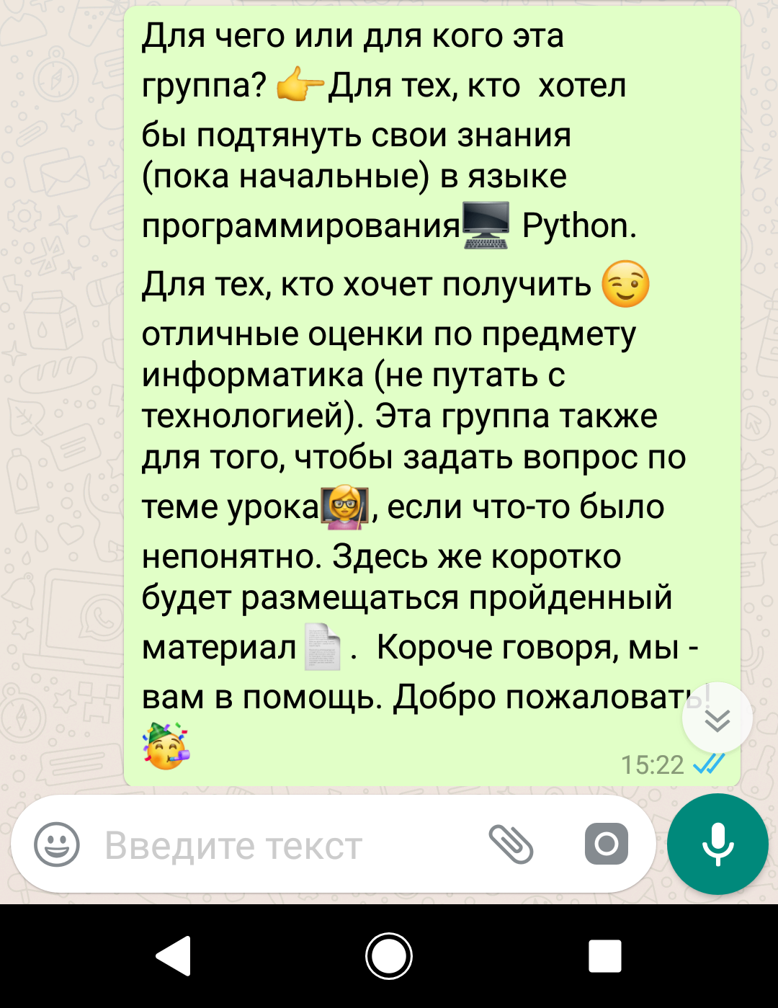

Перевернутый класс
Работаем
на
опережение

Slide 23
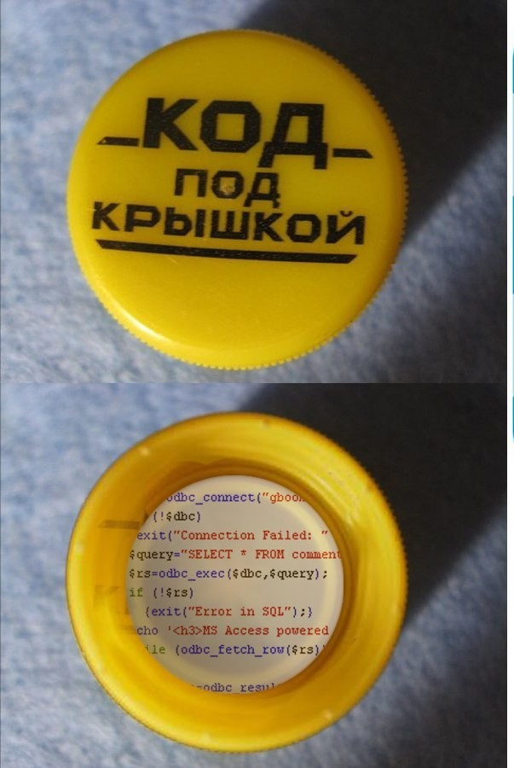
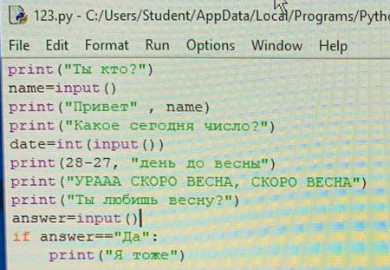
Перевернутый класс
Дома ищем ошибки
в про-граммах друг друга

Slide 24
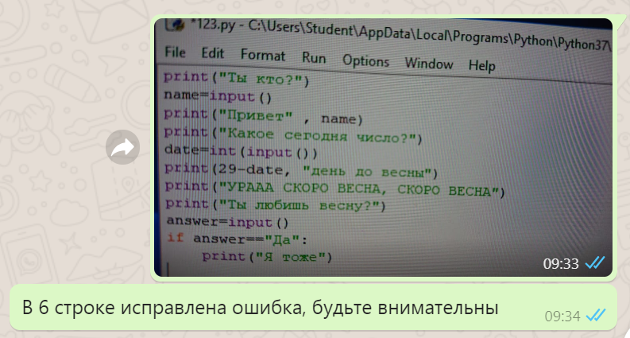

Перевернутый класс
Эврика!

Slide 25

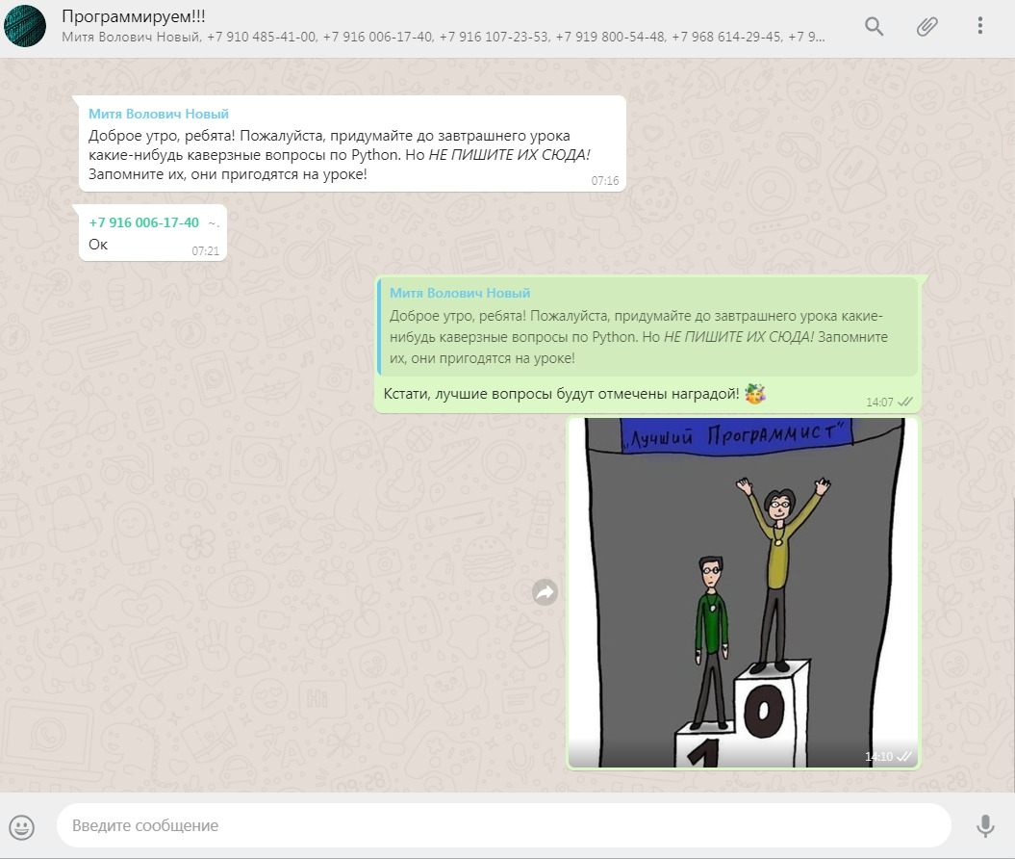
Перевернутый класс
Интрига!

Slide 26

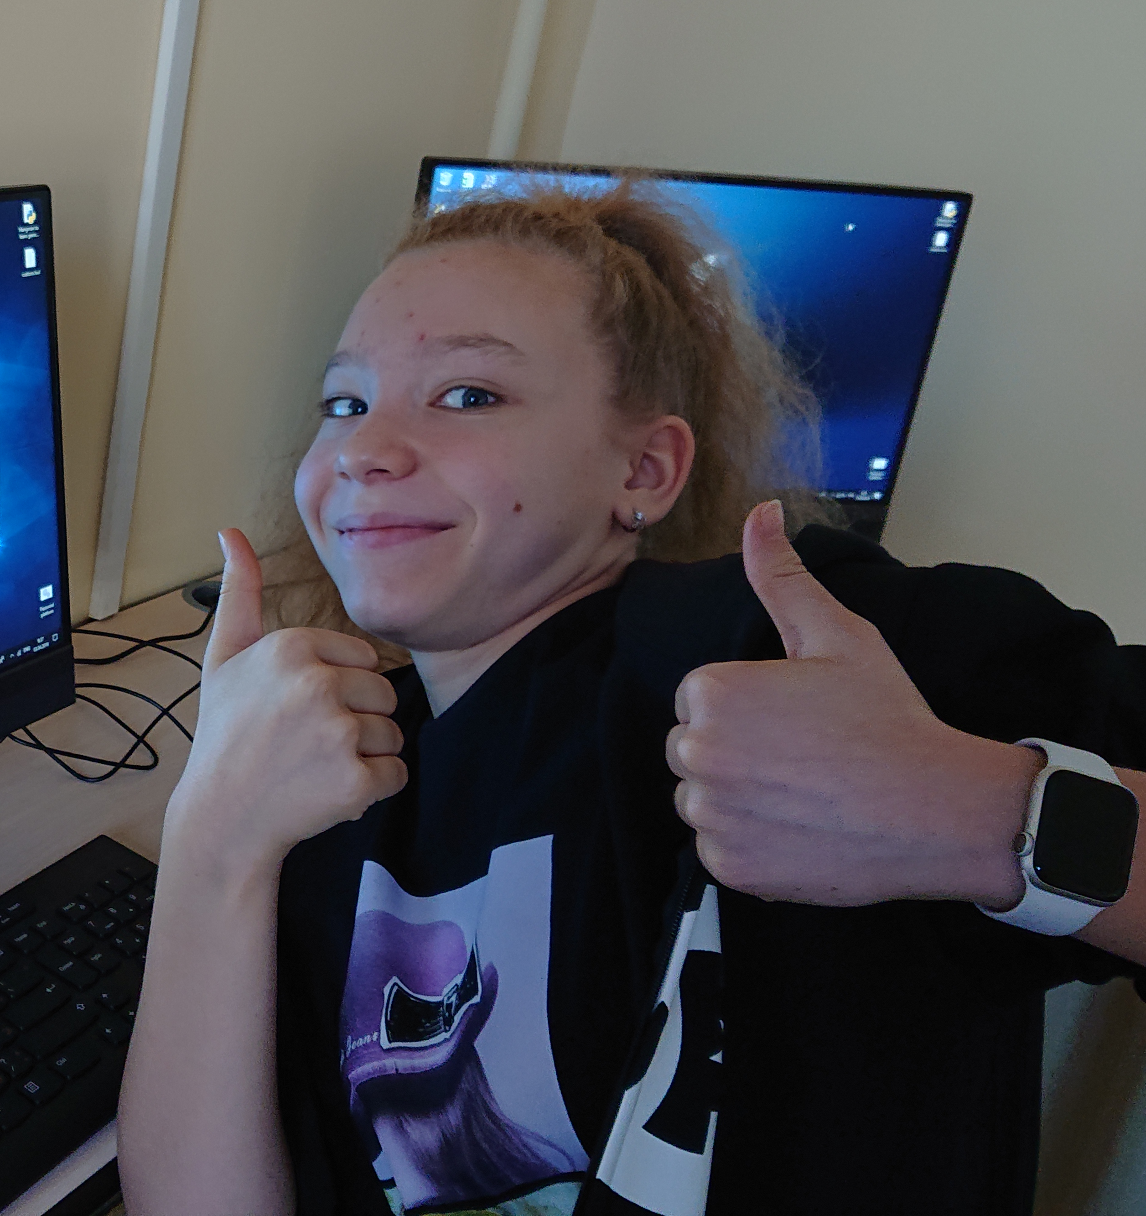
Смешанное обучение –тренд современного образования

Slide 27
Опыт применения смешанного обучения
Или «что там смешивается на уроках информатики»

